Slide 1

,,,,,,,,,,,,,,,,,,,,,,,,,,,,,,,,,,,,,,,,,,,,,,,,,,,,,,,,,,,,,,,,,,,,,,,,,,,,,,,,,,,,,
স্বাগতম

Slide 2
রাবেয়া বসরী
সহকারি শিক্ষক (বিজ্ঞান)
পাচঁপুকুরিয়া বাজার উচ্চ বিদ্যালয়
মুরাদনগর,কুমিল্লা
মোবাইল নং-০১৮৫১০৬৯৪১৪
Email ID-basri6048 @ gmail.com

Slide 3
শ্রেণি : দশম
বিষয় : জীব বিজ্ঞান
অধ্যায় : দুই(টিস্যু ও টিস্যুতন্ত্র)
সময় : ৫০মিঃ
তারিখ : ২৯/০৩/২০১৬খ্রিঃ

Slide 4
স্থায়ী টিস্যু

Slide 5
শিখনফল
এই পাঠ শেষে শিক্ষার্থীরা-
১।স্থায়ী টিস্যু কী তা বলতে পারবে।
২।স্থায়ী টিস্যুর প্রকারভেদ ব্যাখ্যা করতে পারবে।
৩।জটিল টিস্যুর গুরুত্ব বিশ্লেষণ করতে পারবে।

Slide 6
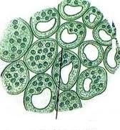
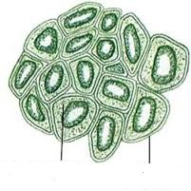
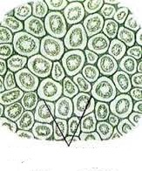
প্যারেনকাইমা টিস্যু
কোলেনকাইমা
স্ক্লেরেনকাইমা

Slide 7
একক কাজ ২ : মিঃ
স্থায়ী টিস্যু কী ?

Slide 8
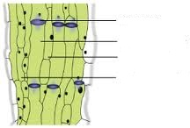
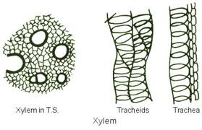
সীভপ্লেট
সীভনল
সংগীকোষ
ফ্লোয়েম প্যারেনকাইমা
জাইলেম টিস্যু
ফ্লোয়েম টিস্যু

Slide 9
জোড়ায় কাজ ৫: মিঃ
জাইলেম ও ফ্লোয়েম টিস্যুর বর্ণনা দাও।

Slide 10
দলগত কাজ ৮: মিঃ
জটিল টিস্যুর গুরুত্ব বর্ণনা কর

Slide 11
মূল্যায়ন
১।স্থায়ী টিস্যু কী?
২।স্থায়ী টিস্যু কত প্রকার ও কী কী ?
৩।জটিল টিস্যুর গুরুত্ব কী?

Slide 12
বাড়ির কাজ
“স্থায়ী টিস্যুর প্রবাহ চিত্র অংকন কর”

Slide 13

ধন্যবাদ

